Slide 1
Hướng dẫn sử dụng
Amazon s3
Nhóm 1

Slide 2
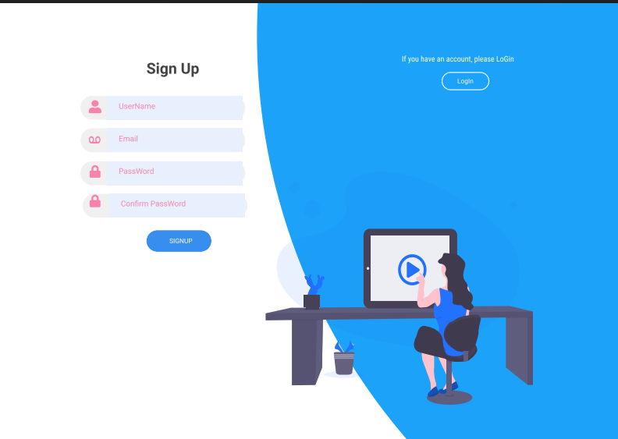
Người dùng đăng kí tài khoản

Slide 3
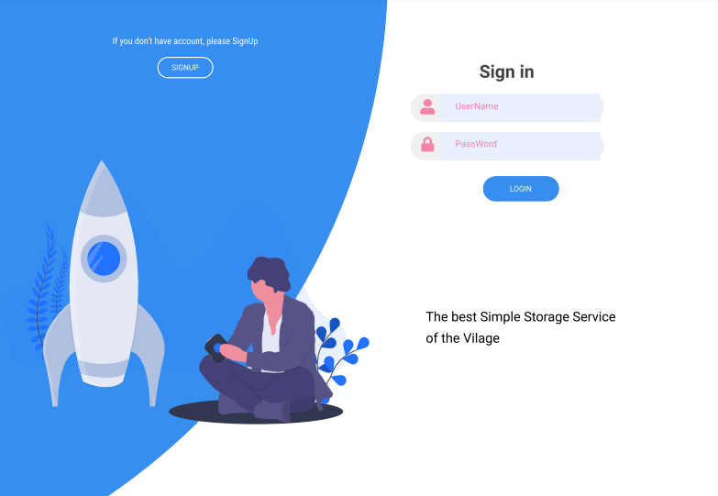
Người dùng đăng nhập tài khoản

Slide 4
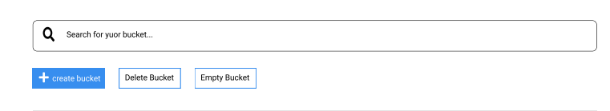
Tạo và quản lý bucket
Người dùng có các tùy chọn để thao tác với các bucket tại homepage( Tìm kiếm, thêm, xóa )

Slide 5
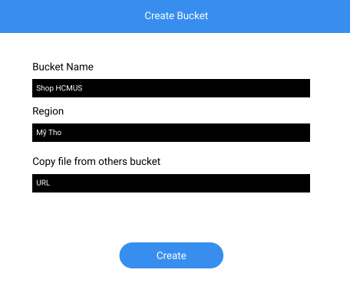
Hộp thoại tạo bucket

Slide 6
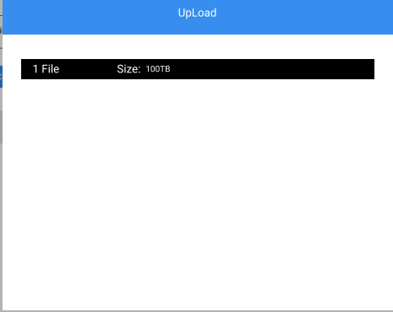
Thêm các file vào bucket

